Slide 1
Туристичні маршрути України
презентацію підготувала учениця 10 класу
Герман Анна

Slide 2
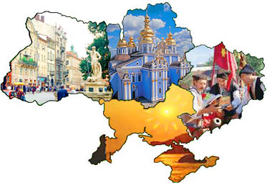
Туризм є важливою галуззю економіки України. Щороку Україну відвідують понад 20 мільйонів туристів. Згідно рейтингу Всесвітньої Організації Туризму, Україна займає 8 місце у світі за кількістю туристичних візитів. Туристичні маршрути по найбільших містах України:

Slide 3
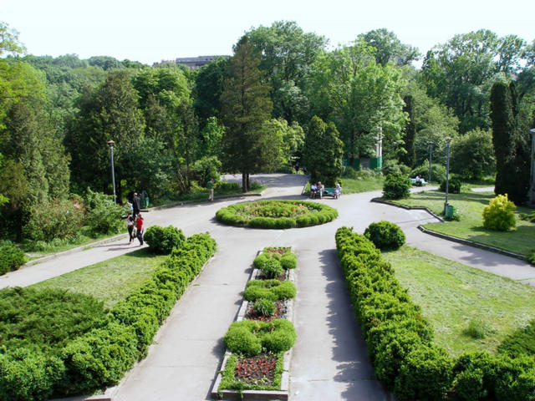
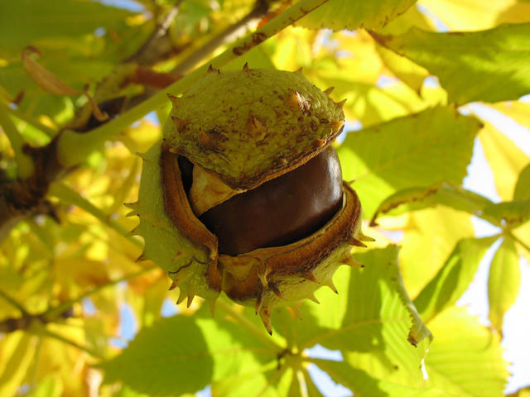
Київ — «Мати міст руських», столиця України, місто-герой на річці Дніпро. Київ - місто музеїв, театрів, кінотеатрів. Тут розташований планетарій, який вважається одним з найбільших в СНД. У Києві багато пам'яток культури і мистецтва, найкрасивіші парки і ботанічні сади, унікальні арт-об'єкти і багато іншого. Більше половини площі Києва складають ліси, сади і парки. У Києві є два ботанічні сади. Місто визнане одним з найзеленіших у світі. Знаменитими стали київські каштани.
Вічнозелений Київ
Символ Києва

Slide 4
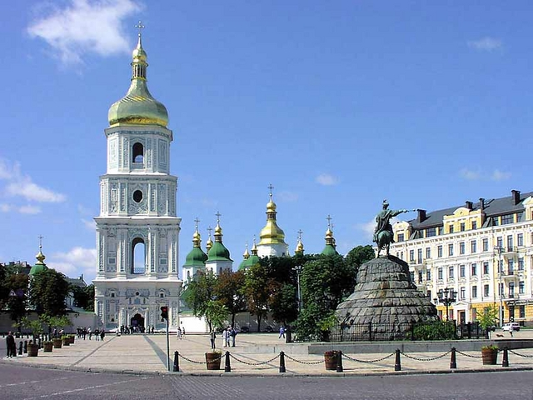
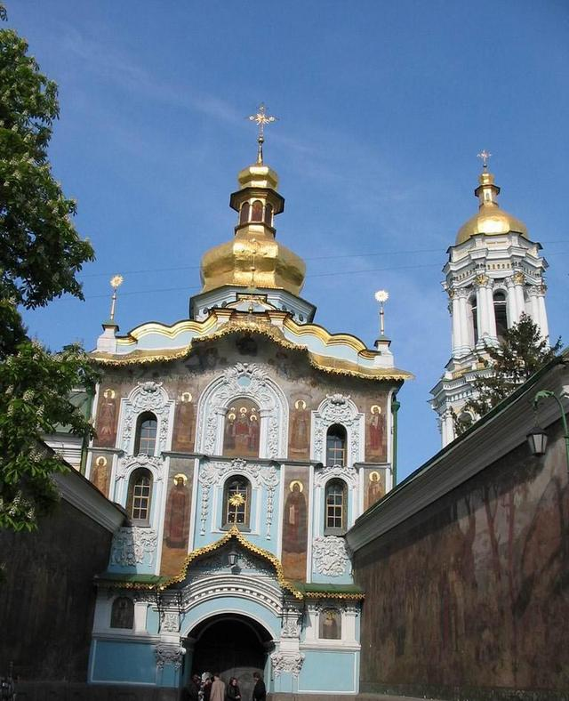
Рейтинг найвідвідуваніших туристами місць міста Києва:
1.Софіївська площа
Є однією з центральних і найбільш мальовничих площ Києва. Музей-собор охороняється ЮНЕСКО.
2.Києво - Печерська лавра
Створений в XI столітті, монастир знаменитий підземними печерами. Більшість будівель Монастиря XVII - XVIII ст. побудовані в стилі «українського Бароко» .

Slide 5
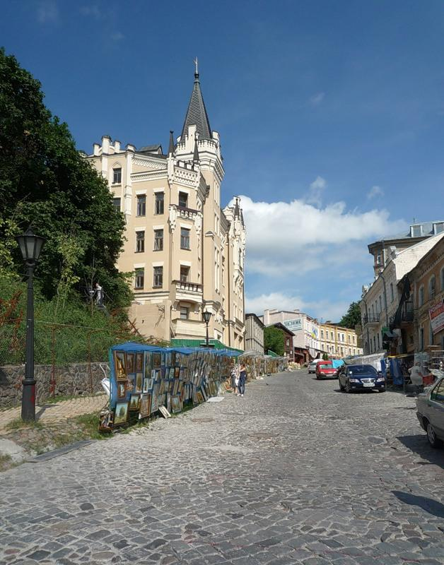
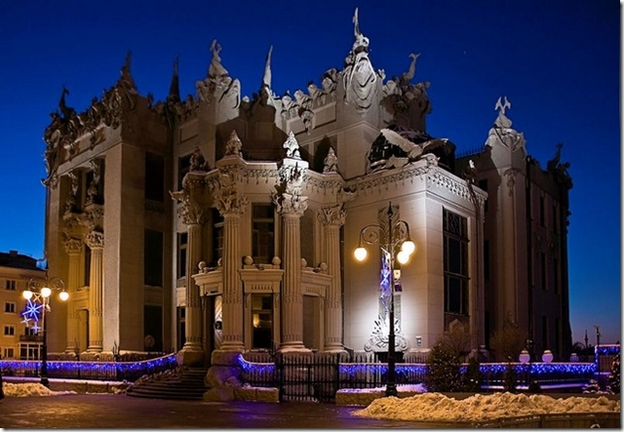
3.Андріївський спуск
Назва спуску виникла в XVIII столітті від Андріївської церкви. Сьогодні спуск - унікальне місце, де збереглася архітектура XVIII - XIX віків.
4.Будинок з химерами
Для архітектора Владислава Городецького на вулиці Банковій був побудований будинок в XIX столітті. Фасад прикрашений міфічними тваринами, рослинними і мисливськими орнаментами в стилі «модерн».

Slide 6
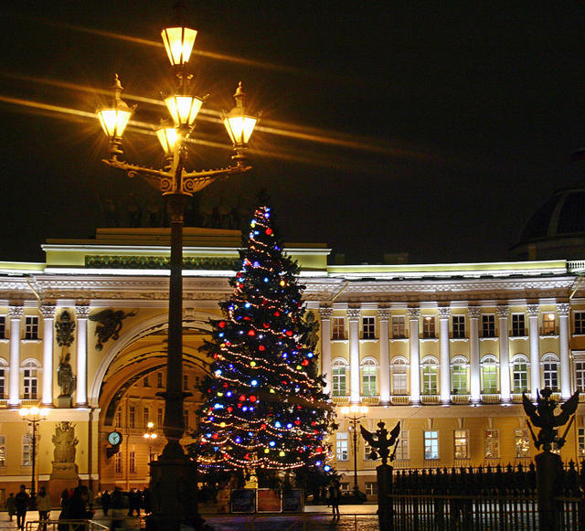
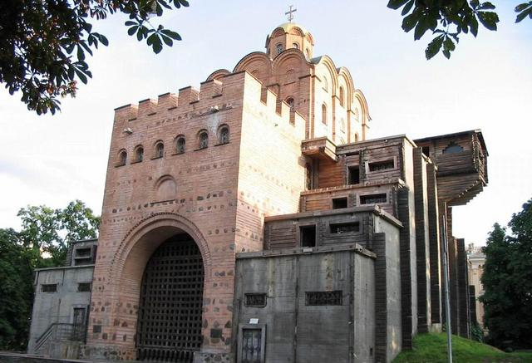
5.Маріїнський палац
Побудований для графа Розумовського за проектом Б. Растреллі в XVII столітті. У палаці проходять події державного значення, сьогодні палац названий «президентським». В даний момент палац реставрується.
6.Золоті ворота
Є головними воротами древнього Києва. Ворота реконструювали в той час, коли відбувалося будівництво Софійського собору.

Slide 7
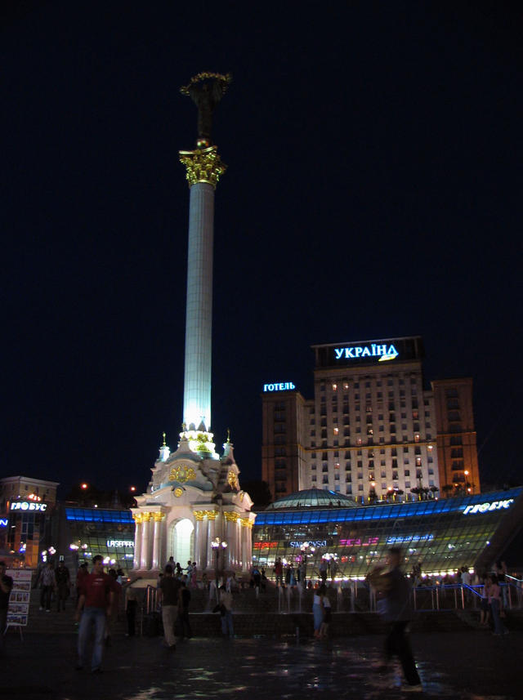
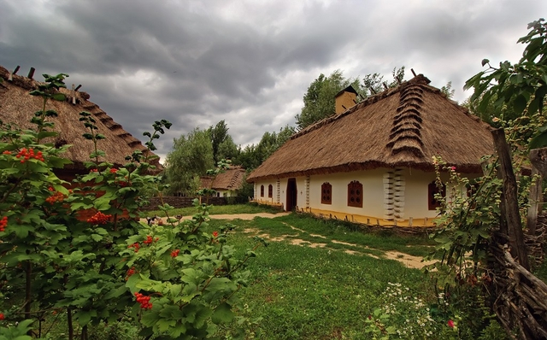
7.Майдан Незалежності
Майдан - центральна площа Києва. У 1991 році площі присвоїли статус головної і назву на честь набуття Україною державної незалежності.
8. “ Мамаєва Слобода ”
Урочище, яке стало унікальним музейним комплексом, біля річки Либідь. Три століття тому воно було у володінні Михайлівського Золотоверхого монастиря. Слобода - єдиний у своєму роді об'єкт в Україні!

Slide 8
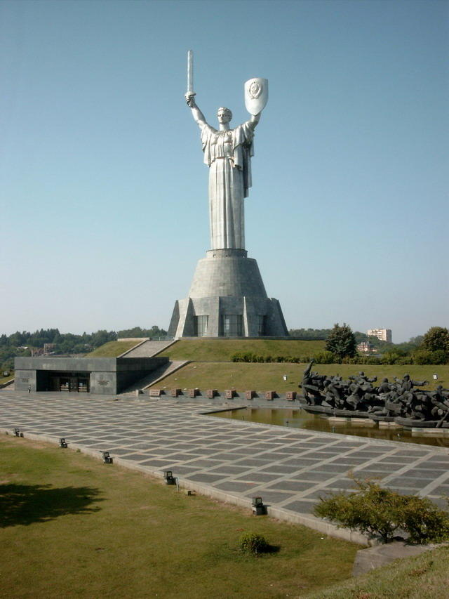
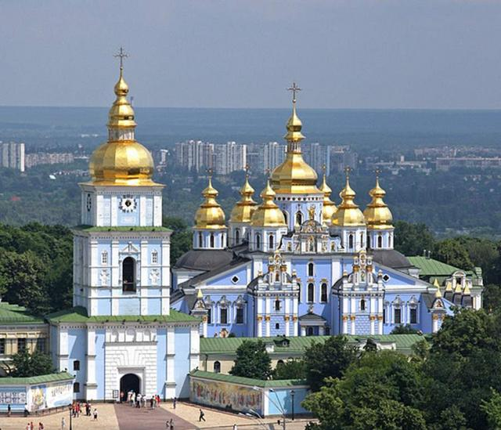
9.Батьківщина – мати
Статуя Батьківщина-мати на Дніпрі розташована в Національному музеї історії Великої Вітчизняної війни. Займає 8 місце серед найвищих статуй у світі. Вона вища, ніж американська статуя Свободи. Загальна висота - 102 м.!
10.Михайлівський золотоверхий монастир
Михайлівський монастир - найстаріший у Києві. Собор зруйнували в 1935 році і відновили лише в другій половині 90 - х років XX століття.

Slide 9
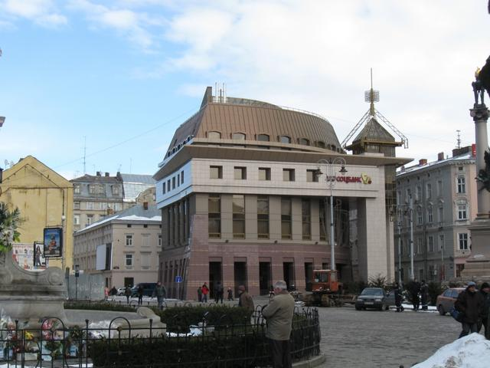
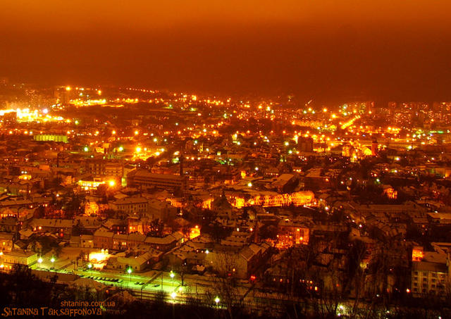
Місто, яке таке схоже на Відень, Краків або Прагу. Його собори нагадують римські... У нього стільки ж облич, скільки і назв, адже це місто на заході України - особливе. «Місто Лева», «маленький Відень», «маленький Париж». Часто Львів називають «культурною столицею України», але, побувавши в ньому, Ви зможете не лише відвідати його музеї, театри, помилуватися дивовижною архітектурою, в якій змішалися ренесанс і бароко, романський стиль і готика, ампір і рококо, Ви зможете поринути в його дивовижну атмосферу, створену сплетенням аромату кави і шоколаду, його вузькими вуличками, на яких і тепер можна побачити кінні екіпажі, його затишними кав'ярнями, які так і ваблять туристів.
Центр Львова
Львів вночі. Замкова гора

Slide 10
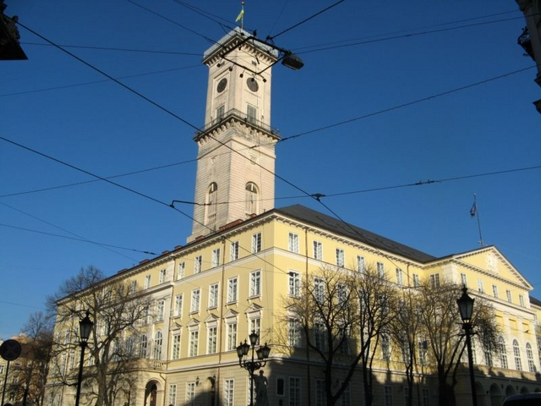
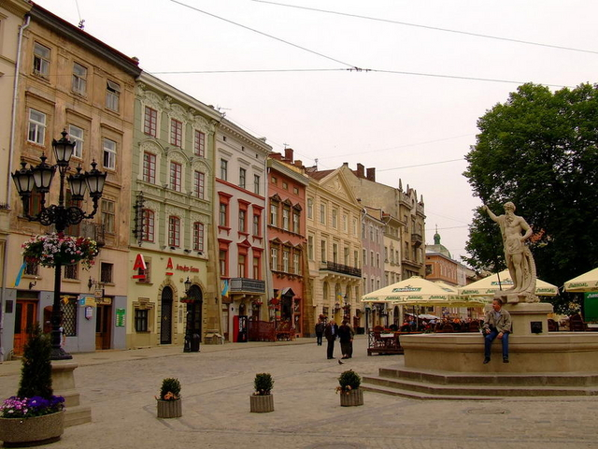
Топ – 10 пам’яток Львова, які відвідують туристи:
1.Площа ринок
Архітектурний ансамбль XIV століття, створений в традиційному стилі європейських середньовічних міст.
2.Ратуша
Ратуша - це символ міста. Висота ратуші 65 метрів. Для того, щоб побачити усю красу старовинного міста, треба здолати 350 дерев'яних сходинок всього за 5 гривен (0,7USD).

Slide 11
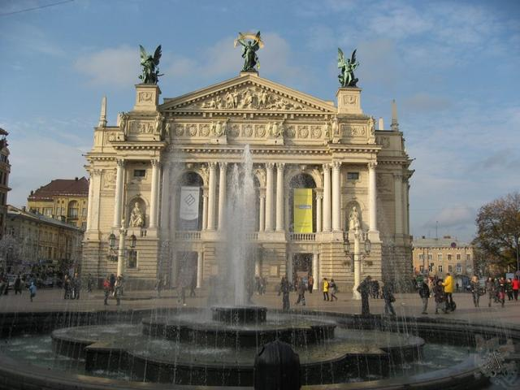
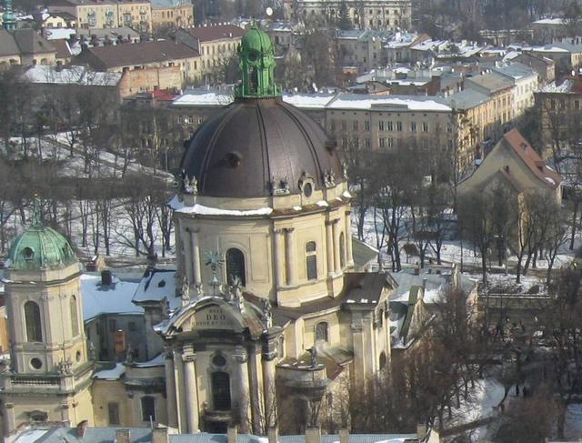
3.Оперний театр
Оперний театр займає значне місце серед пам'яток Львова, це - один з найкрасивіших театрів Європи. Будівля прикрашена скульптурами зовні і має прекрасний інтер'єр - дзеркальний хол і безліч картин.
4.Домініканський костьол
На даний момент тут розташована греко-католицька церква. Костьол, побудований у стилі бароко XVI ст., обов'язково варто побачити у вечірній підствітці, щоб оцінити усю його велич.

Slide 12
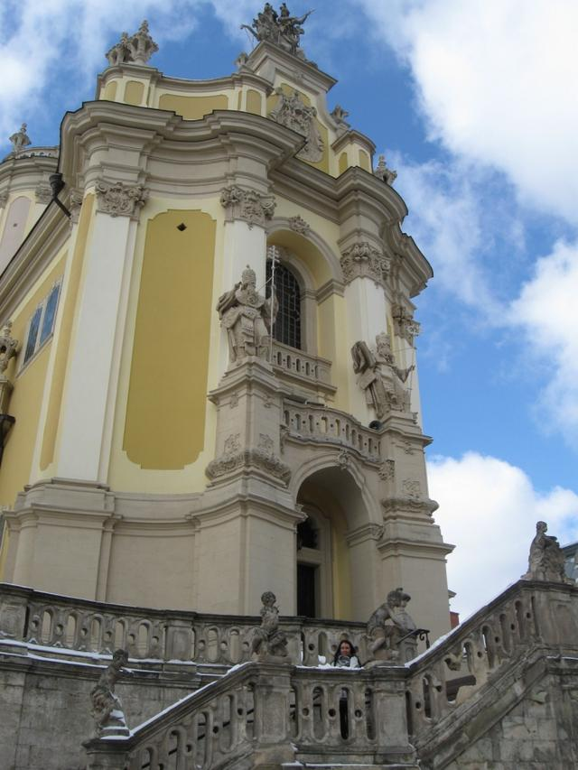
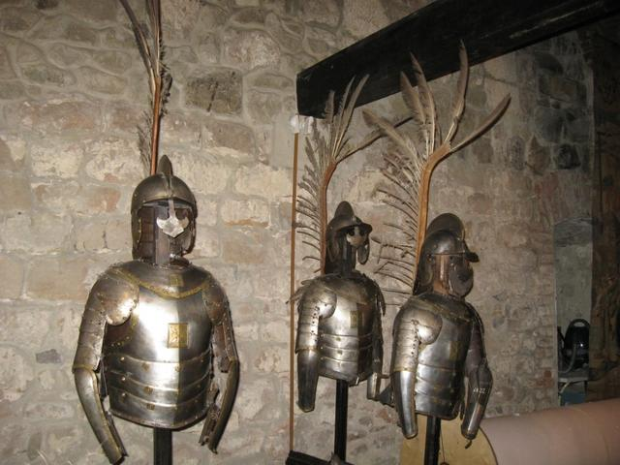
5.Собор Св. Юра
Величний собор в стилі рококо XVIII ст. Фасад прикрашений скульптурами, а дзвіниця знаменита найстарішим дзвоном в Україні. Серед віруючих храм відомий завдяки іконі Діви Марії XVII століття. Є пам'яткою ЮНЕСКО.
6. Музей Арсенал
Оборонне спорудження XVI століття. У XVIII столітті будівля використовувалася як в'язниця. У кінці 80-х. ХХ-го століття в приміщенні був створений музей старовинної зброї "Арсенал", де експонується колекція зброї з 30 країн. При музеї працює салон антикваріату.

Slide 13
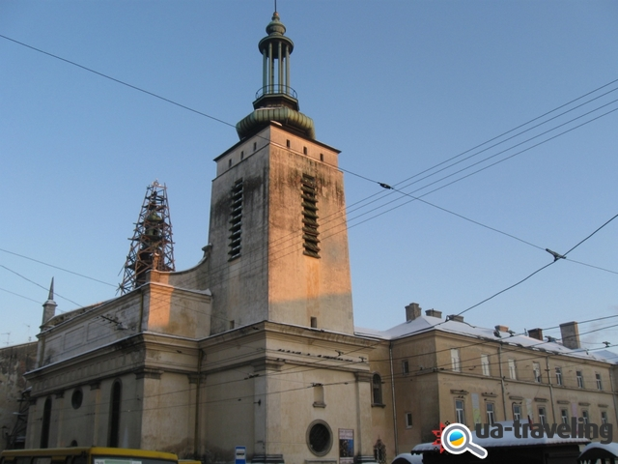
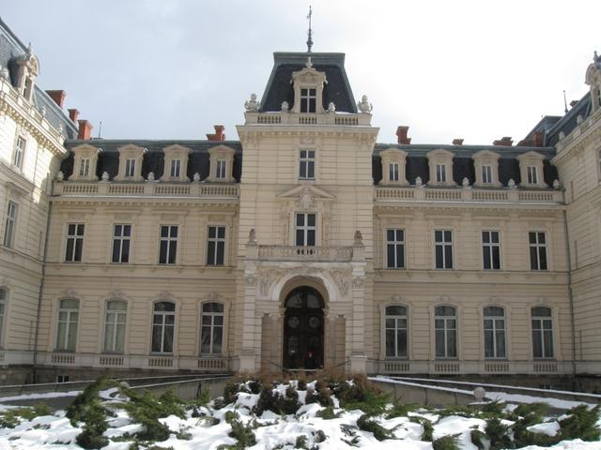
7.Костьол Кларисок
Костьол належить францисканському Ордену Кларисок і побудований на початку XVI століття.
Після реконструкції в XIХ столітті костьол використали переважно в якості госпіталю.
8.Палац Потоцьких
Палац побудований для польських поміщиків Потоцьких за проектом Людвіга де Поверни, архітектура палацу представляє епоху класицизму. До сьогодні прекрасно зберігся не лише фасад будівлі, але і інтер'єри в стилі Людовика XVI.

Slide 14
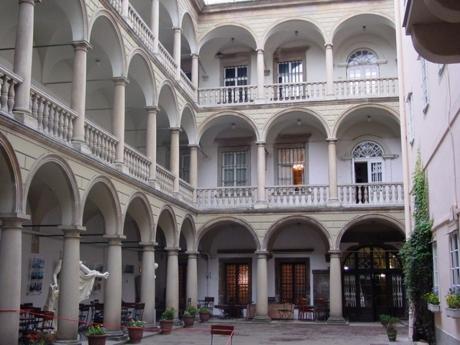
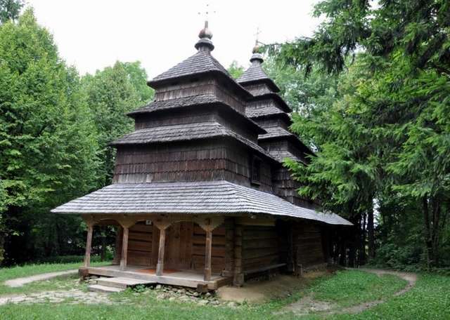
9.Будинок Корнякта
Будинок в стилі ренесансу, побудований для грецького купця Корнякта, що жив у Львові, який контролював торгівлю вином по усьому Чорному морю і був відомим меценатом.
10.Музей народної архітектури та побуту “ Шевченківський Гай ”
Знаходиться на лісистих пагорбах в східній частині міста. Тут представлені історико-етнографічні поселення і області Західної України.

Slide 15
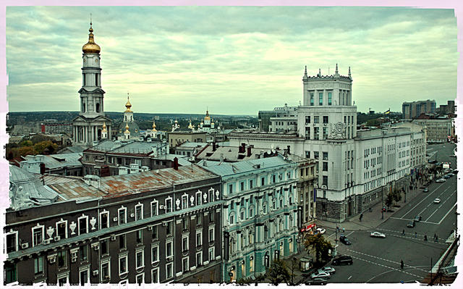
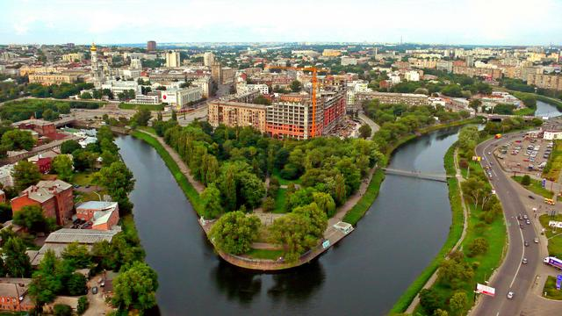
Харків — «перша столиця» — є не лише найбільшим містом на східній Україні. Більше 15 років Харків був столицею України. Зараз є великим історико-географічним центром і часовою столицею України. Тут знаходиться єдиний в Україні Державний еталон одиниць часу і частоти, його погрішність складає 1 сек. в 1-2 млн. років.
Центр Харкова
Харків

Slide 16
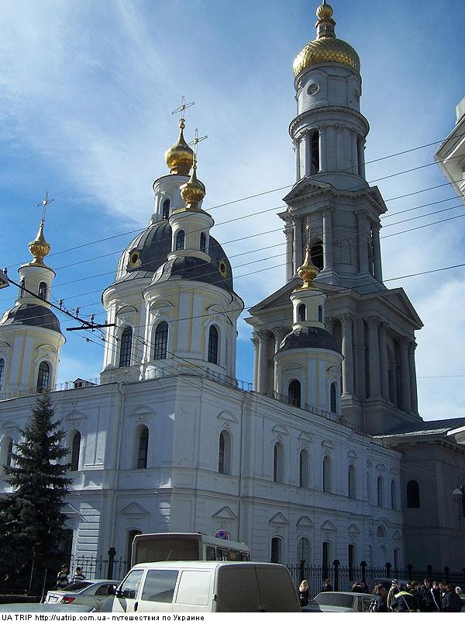
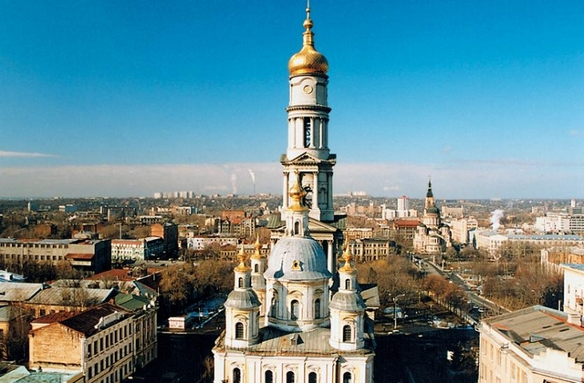
За кількістю історичних пам'яток місто друге в Україні після Києва і входить в Лігу історичних міст. Пропоную вашій увазі рейтинг кращих пам'яток Харкова, які відвідують туристи.
1.Покровський монастир
Найдревніша будівля в місті. Монастир з дзвіницею був побудований на території оборонної споруди «Харківська фортеця» в XVII столітті.
2. Успенський собор
Прадавній православний храм Харкова і до XXI століття був найвищою будівлею в місті, висота його дзвіниці 89.5 метрів.

Slide 17
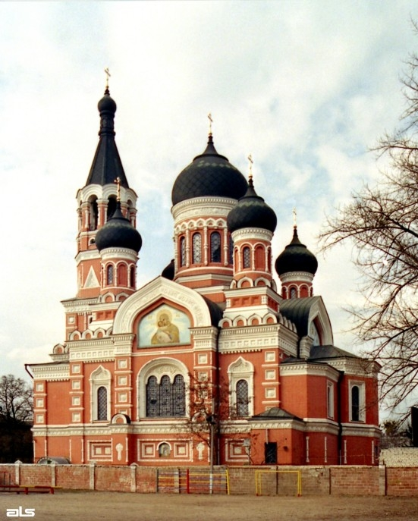
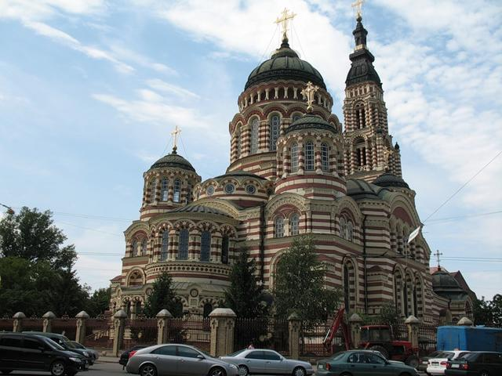
3.Церква Трьох святителів
Храм побудований на честь Іоанна Златоуста, Василя Великого і Григорія Богослова на початку XIX століття.
4.Собор Благовіщенський
Прекрасна будівля у візантійському стилі. Висота дзвіниці собору - 75 метрів.

Slide 18
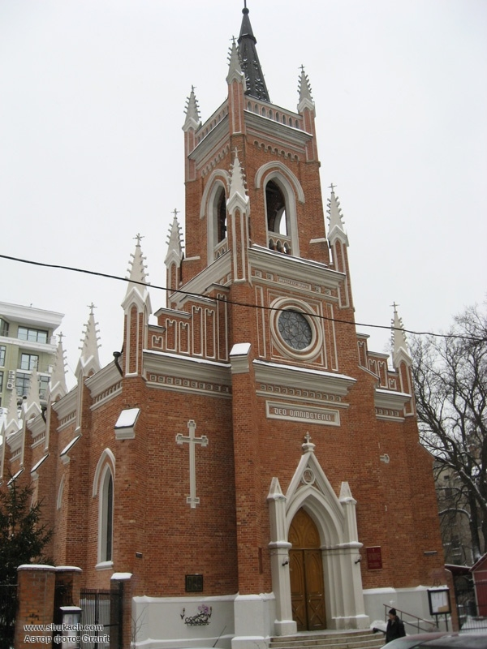
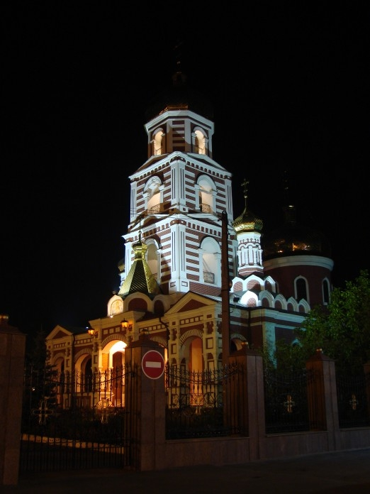
5.Собор Успіння Діви Марії
Це католицький собор з дзвіницею, побудований у кінці XVIII століття в готичному стилі.
6.Церка Св. Пантелеймона
Церква побудована в XVIII столітті, всього за 3 роки. Храм виконаний в «російсько-візантійському» стилі.

Slide 19
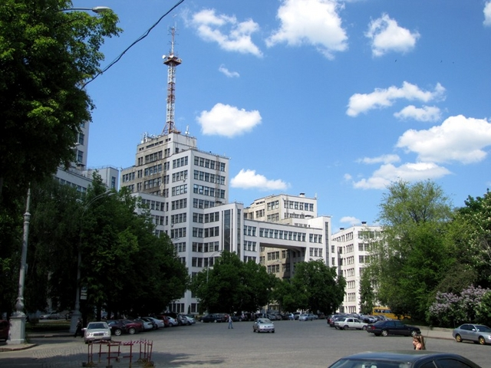
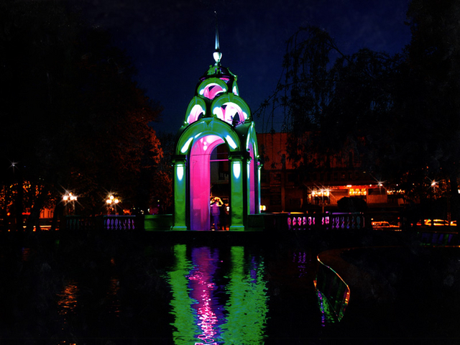
7.Музей Держпрому
Комплекс будівель в стилі «конструктивізм». У 1934 р. за часів правління радянської влади, Харків був столицею України, і у будівлі знаходилася Рада Народних Комісарів України.
8.Дзеркальний струмінь
Фонтан "Дзеркальний струмінь" є символом міста. Фонтан знаходиться в Парку Перемоги, навпроти Театру опери і балету.

Slide 20
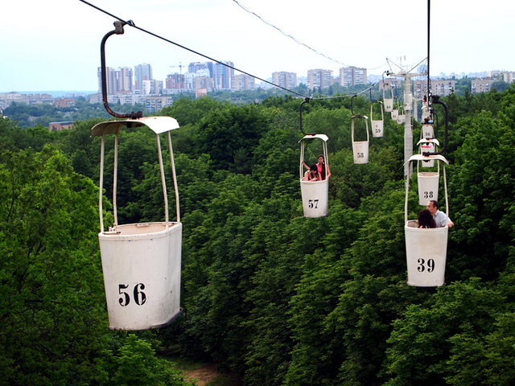
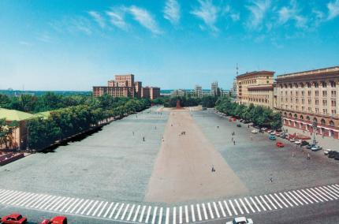
9.Канатна дорога
Дорога протяжністю близько 1400 м, тягнеться від Ботанічного саду до центрального парку культури. Канати дороги розташовані на висоті 26м. У зимовий час дрога не працює.
10.Площа свободи
центральна площа міста, яка займає шосте місце за величиною в Європі і дванадцяте у світі

Slide 21
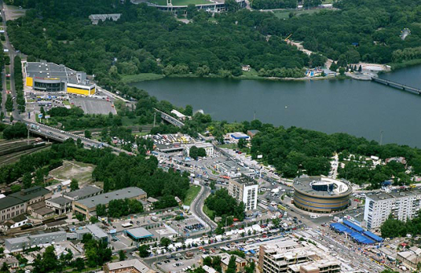
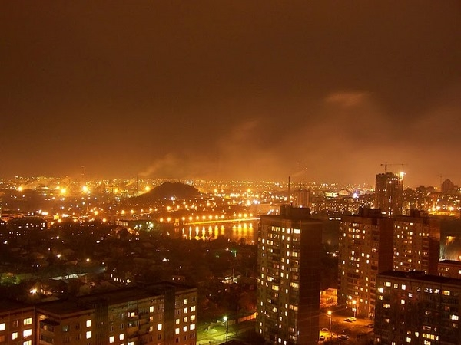
Донецьк — місто в східній Україні, на річці Кальміус (центральна частина Донбасу). Донецьк є одним з культурних центрів України. У місті 140 музеїв, 11 кінотеатрів, 368 бібліотек, 53 Палаци культури.
Донецьк
Нічний Донецьк

Slide 22
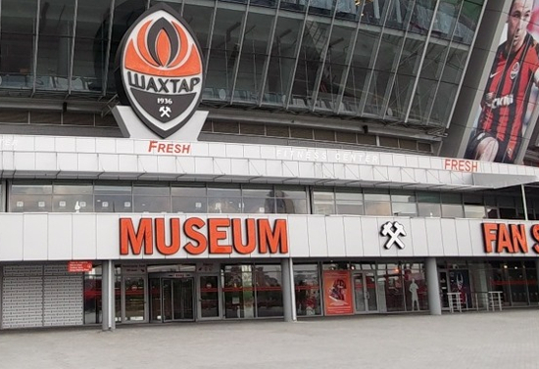
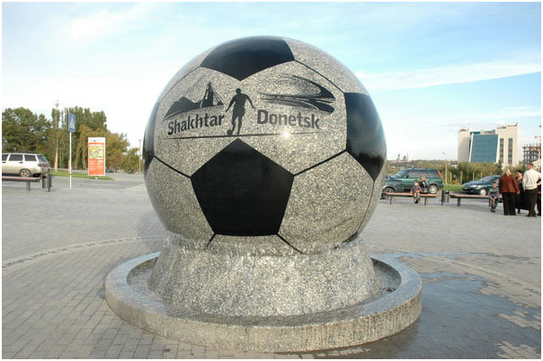
Донецьк знаменитий не лише як промисловий центр України. Тут також багато цікавих місць, де люблять побувати туристи:
1.Музей ФК Шахтар
Музей є найбільшим музеєм футболу в Україні, який представляє футбольну історію України. Тут представлена 23-метрова стіна слави, кубки, нагороди, фото гравців Шахтаря.
2.Мяч – фонтан
ретендує на занесення в книгу рекордів Гіннеса. Фонтан виготовили німецькі майстри з граніту. М'яч під тиском води обертається і важить 30 тонн

Slide 23
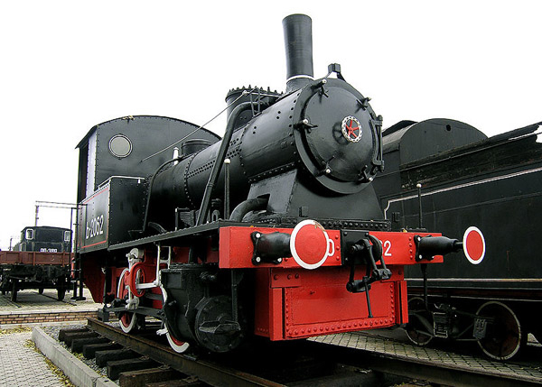
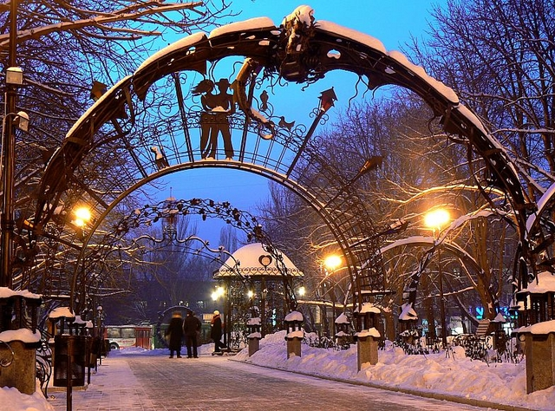
3.Залізничний музей
Єдиний в Україні залізничний музей, який представляє залізничну техніку, знаходиться на вокзалі Донецька. Музею 11 років.
4.Парк кованих фігур
Парк унікальний в усій Європі. У парку щорічно проходить міжнародний фестиваль ковальського мистецтва. Тут і лавки закоханих, і кована "українська альтанка", і алея знаків зодіаку, а також алея казкових персонажів.

Slide 24
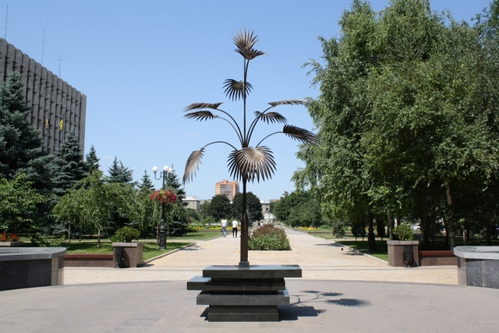
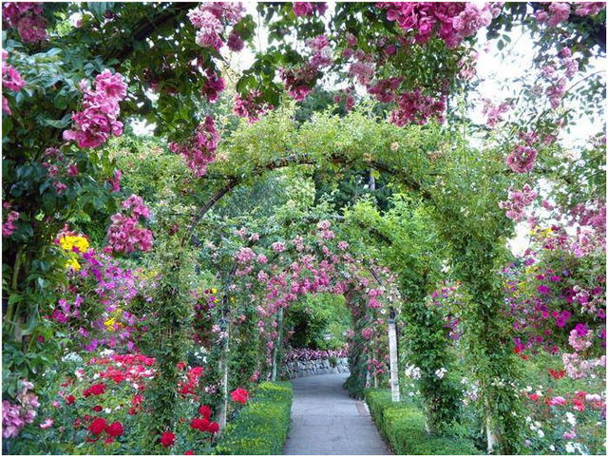
5.Пальма Мерцалова
Сталева пальма виготовлена ковалями Донбасу з шматка рейки у кінці XIX ст., але і до сьогодні на гербі Донецької області зображена пальма.
6.Ботанічний сад
Ботанічний сад Донецька є одним з найбільших садів Європи. Колекція саду перевищує 8000 зразків рослин. Тут також представлена зимова оранжерея.

Slide 25
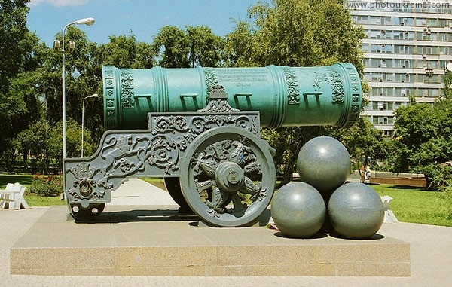
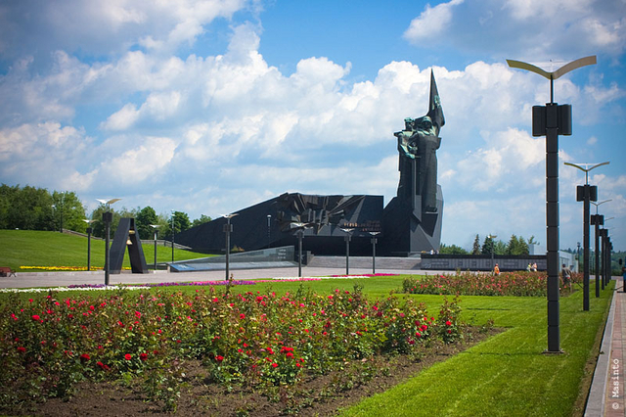
7.Цар – гармата
Цар-гармата в Донецьку, - копія московської, створеної з бронзи в XV столітті. Її відлили іжевські майстри в подарунок Донецьку, і вона є запорукою дружби між містами.
8.Парк ім.Ленінського комсомолу
У парку є пам'ятник «Твоїм визволителям, Донбас» (у пам'ять Великій Вітчизняній війні), оглядовий майданчик, музей військової техніки просто неба, до відкриття готується лабіринт з фонтанами.

Slide 26
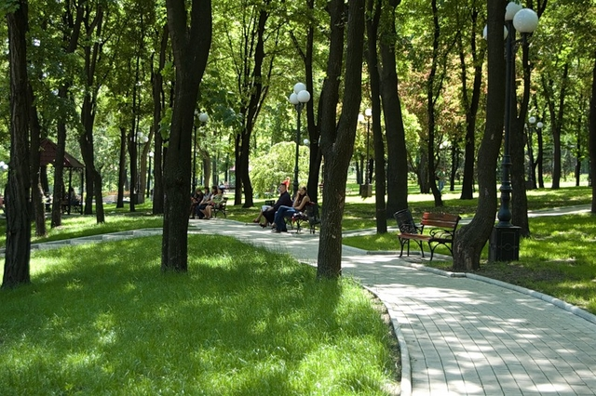
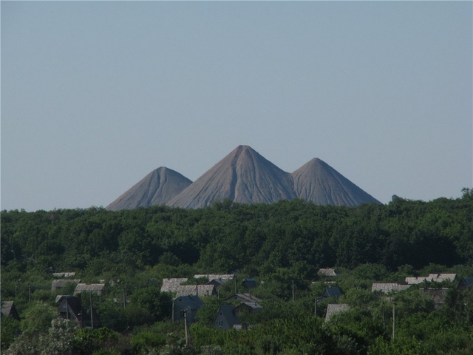
9.Парк Щербакова
Історія парку починається в XIX столітті. У парку безліч пам'ятників, скульптур, атракціонів. У парку знаходиться пам'ятник "Добрий Ангел Миру", що представляє золоту фігуру Ангела з голубом в руках, - міжнародний символом меценатства.
10.Терикони
Терикони є штучними промисловими горами зі шлаку, «побічним продуктом» від видобутку вугілля і руди.
Ці пам'ятки сподобаються любителям сталкінгу і прибічникам наукової фантастики.

Slide 27
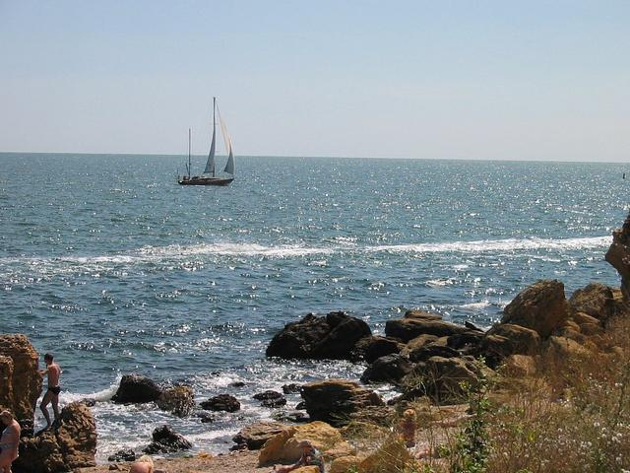

«Перлина Чорного моря», «Південна столиця України», «Південна Пальміра» — так часто називають це місто легендарної краси, розташоване на південно-західній Україні, на березі Чорного моря. Місто знаменитого гумору, місто моряків, вузьких вуличок і старовинних двориків — Одеса — є найбільшим портом України.
Одеса – перлина Чорного моря
Центр Одеси

Slide 28


Пам'ятки Одеси відкривають світ, повний загадок, таємниць і легенд. В Одесі варто подивитися все, адже Одеса — сама по собі вже пам'ятка. Кожна вулиця в центрі міста, кожен будинок — цікава унікальна історія незвичайних осіб, які в той або інший час були пов’язані з містом.
1.Приморський бульвар
Улюблений не лише серед городян, але і серед туристів за свою привабливість і романтичність. Уздовж вулиці росте безліч прекрасних дерев різних видів, вік яких налічує більше 100 років.
2.Деребасівська
Вулиця, яка була описана у безлічі творів, у тому числі в творах Ільфа і Петрова. Ця вулиця - центр гумору не лише Одеси, але і, напевно, усієї України.

Slide 29


3.Пам’ятник Дюку
Арман Еммануель дю Плессі, герцог де Рішельє, француз за походженням, був емігрантом в Росії після французької революції 1789 р. І після участі у бойових діях на стороні Росії був призначений мером Одеси, яка отримала тимчасове звільнення від податків, завдяки чому і почався розвиток інфраструктури міста
4.Оперний театр
Вважається одним з найкрасивіших театрів у світі. Театр, створений в стилі ренесанс.

Slide 30


5.Палац Потоцьких
Дворянське гніздо сім'ї Потоцьких, побудоване в XIX столітті. У палаці прекрасно збереглося внутрішнє убрання: паркетна і мармурова підлога, розписні стелі.
6.Палац Абази
Є музеєм східного і західного мистецтва, був побудований в 1856-58 роках за проектом арх. Оттона для графа Абази. Будівля виконана в стилях «ампір» і «рококо».

Slide 31


7.Подвір’я Афона
Монастир побудований ченцями Афона. Головною його метою, багатьох років, була допомога в паломництві, зустріч і відправка тих, хто їде на поклоніння.
8.Археологічний музей
Археологічний музей заснований І. Бларамбергом, в XVIII столітті за підтримки Одеської Спілки Історії і Старовини

Slide 32


9.Музей нумізматики
Спеціалізований музей нумізматики уперше в Україні з'явився завдяки Одеській міській спілці колекціонерів.
10.Одеський порт
Один з найбільших в усій Європі. У 1968 р. був повністю реконструйований. Навколо морського вокзалу розташована безліч оригінальних пам'яток: скульптура
Е. Невідомого «Золоте дитя», скульптура «Чекаю тебе», церква св. Миколи, і, звичайно ж, яхтовий причал.

Slide 33
Дякую за увагу)))

